Slide 1
Опыт работы
по теме
«Применение элементов
развивающего и проектного
обучения»
Учителя математики
Митрофановой Светланы Александровны

Slide 2
У ребенка к моменту поступления
в школу, уровень осознанной потребности в самоизменении недостаточно высок
Актуальность
Должен обладать набором ключевых компетенций, универсальных действий, оговоренных во ФГОС
Как можем мы подготовить наших ребят к новым требованиям, которые предъявляет современное общество?
В требованиях о приеме на работу, где работодатель заинтересован в активных, целеустремленных, творческих сотрудниках, обладающих рядом специальных способностей

Slide 3
Современная школа:
новые стандарты
ориентированы на умение применять
ЛИЧНОСТНЫЕ
МЕТАПРЕДМЕТНЫЕ
ПРЕДМЕТНЫЕ
Самоопределение:
внутренняя позиция школьника;
Самоидентификация;
самоуважение и самооценка
Регулятивные:
управление своей деятельностью;
контроль и коррекция;
инициативность и самостоятельность
Основы системы
научных знаний
Опыт «предметной» деятельности по получению,
преобразованию
и применению
нового знания
Смыслообразование:
мотивация (учебная, социальная);
границы собственного
знания и «незнания»
Коммуникативные:
речевая деятельность;
навыки сотрудничества
Ценностная и
морально-этическая
ориентация:
ориентация на выполнение
Морально-нравственных норм;
способность к решению моральных
проблем на основе децентрации;
оценка своих поступков
Познавательные:
работа с информацией;
работа с учебными моделями;
использование знако-символических
средств, общих схем решения;
выполнение логических операций
сравнения, анализа, обобщения,
классификации, установления
аналогий, подведения под понятие
Предметные и метапредметные действия с учебным материалом

Slide 4
«Деятельность
должна быть моя,
увлекать меня,
исходить из души моей…»
К. Д. Ушинский

Slide 5
Системно-деятельностный подход
Деятельность - динамическая система активного взаимодействия субъекта с внешним миром на основе своих потребностей, все многообразие занятий человека, все, что он делает.
Результат развития
напрямую
связан с
интенсивностью
деятельности.
Закономерность: чем больше человек работает в данной области, тем выше его уровень развития в этой области.
факторы
способности
возраст
интенсивность
организация
В процессе деятельности происходит развитие личности, так как в действительности задействуются все ее сущностные силы: интеллект, эмоции, воля, духовность, способность к творчеству, инициативность, стремление к успеху и т.д.

Slide 6
Инновации в работе
Изучаем «Алгебру» и «Геометрию», а сдаем «Математику»
Исследованием данной концепции в настоящее время занимаются
Г.Н. Солтан, Л.А. Латотин, Б.Д. Чеботаревский., Л.С. Капкаева, А.А. Аксёнов
Применение интеграции
алгебраических и геометрических методов
в обучении математике
Позволяет систематизировать и углубить знания учащихся по математике, показать взаимосвязь изучаемого материала с жизнью, повысить интерес к изучению математики.
Использование данного подхода позволяет преодолеть возникающие трудности и повысить качество знаний учащихся.

Slide 7
Инновации в работе
Применение элементов развивающего обучения
Применение элементов проектной методики
Превращение ребенка в субъекта, заинтересованного в самоизменении
и способного к нему
Основная
Обеспечение условий для такого превращения
цель
Ребенок может участвовать в учебном процессе как субъект,
только в том случае, если он способен
самостоятельно находить способы решения возникающих перед ним задач
* овладение общими правилами и принципами решения задач
* овладение способами решения этих задач
* развитие потребности в творческом поиске

Slide 8
Опыт работы: результативность
Положительная динамика учебных достижений
По данным внутренней аттестации
По данным внешней аттестации
Средний балл по итогам ЕГЭ
Средний балл по итогам ЕГЭ в 2012 году- 54 (при проходном 24)
Средний балл по итогам ГИА в 2012 году 4,2 ( по пятибальной системе)

Slide 9
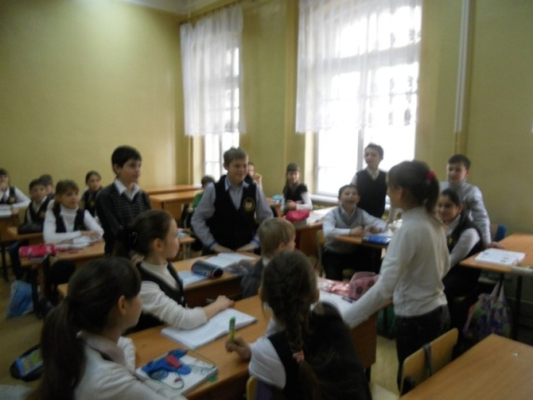
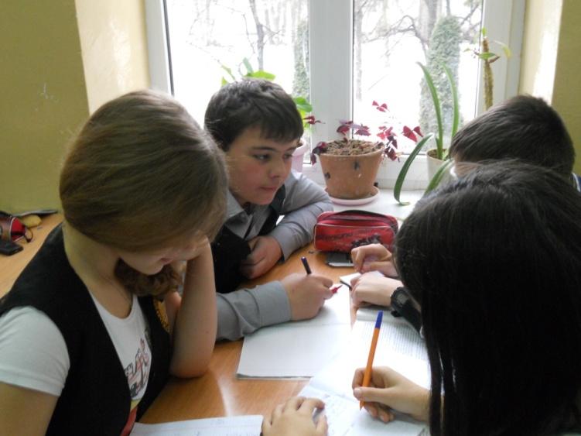
Опыт работы
Программа «Математический практикум»
В результате двухлетней работы учащимися были:
систематизированы знания по основным темам школьного курса математики, имеющим практико- ориентированную направленность
повышена мотивация к изучаемому предмету через решение вариативных и нестандартных задач
заложены основы научно-исследовательской деятельности: ребята научились выдвигать гипотезы, ставить цели, создавать и выбирать алгоритмы при решении нестандартных задач, находить в различных источниках необходимую информацию; грамотно выстраивать аргументацию, приводить контр примеры, опровергающие или подтверждающие данную гипотезу

Slide 10
Опыт работы
программа «Математический практикум»:
Результативность
Хочется верить, что мои методические наработки в данном направлении будут востребованы ребятами в их дальнейшей жизни, а пока они применяют их при решении олимпиадных задач.
Только в этом учебном году 75 моих учащихся 5-10 классов приняли участие во всероссийской дистанционной олимпиаде по математике.
Из них 26 стали победителями

Slide 11
Опыт работы
Внеурочная предметная деятельность
«… чрезвычайно важно показать детям их личную заинтересованность в приобретаемых знаниях, которые могут и должны пригодиться им в жизни»
Уильям Херд Килпатрик
Проект патриотической направленности
Проект социально-значимой направленности
«Роль математики в годы ВОВ»
7-8 классы
«Школьник учится, думая, и думает, учась»
9-11 классы
Нацелены на достижение метапредметных результатов

Slide 12
Опыт работы
Проект «Роль математики в годы ВОВ»
Основная цель- развить познавательные интересы, интеллектуальные, творческие и коммуникативные способности, познакомиться и оценить умение применять предметные знания в практических целях
Совершенствование военной техники
Математические задачи для фронта
На защиту Родины
Раскрылось в изучении практического применении математических знаний: работа различных конструкторских бюро, разработки отдельных ученых и простых людей
Отразилось в изучении применения математических, логи-ческих знаний в различных ситуациях в годы войны
Позволило попробовать на практике свои модели поведения в разных ролях

Slide 13
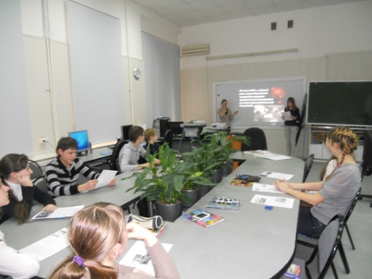
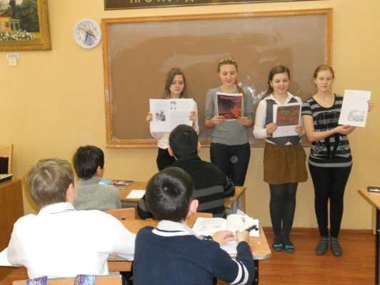
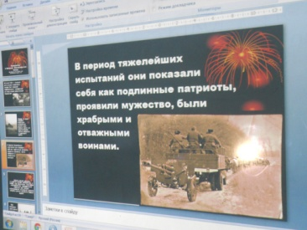
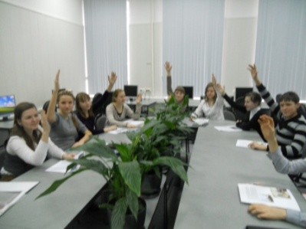
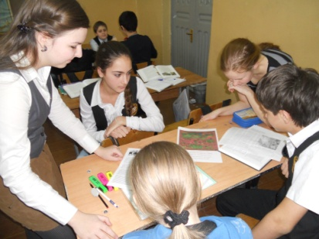
Опыт работы
Проект «Роль математики в годы ВОВ» : результат
Ребята продемонстрировали высокую активность при работе над проектом, познакомились с опытом применения математических знаний в различных сферах человеческой жизни, вплоть до ее спасения

Slide 14
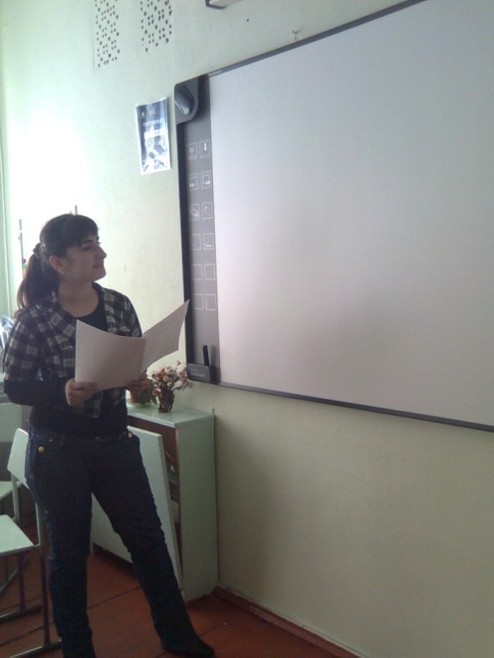
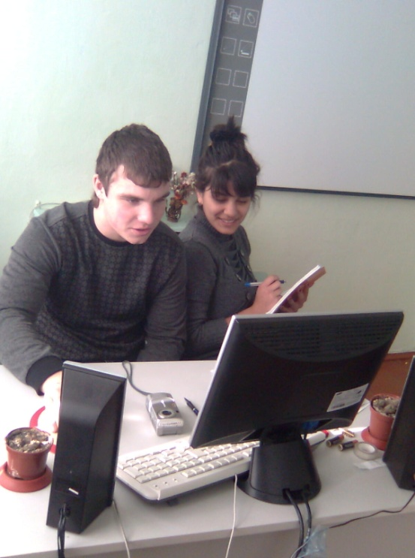
Опыт работы
Проект « Школьник учится, думая, и думает, учась»
Был разработан с целью, не только развивать математические способности учащихся на основе культурного наследия России, но и для помощи в реализации решения математических задач в различных сферах профессиональной
деятельности, способствовать осознанному выбору профессии

Slide 15
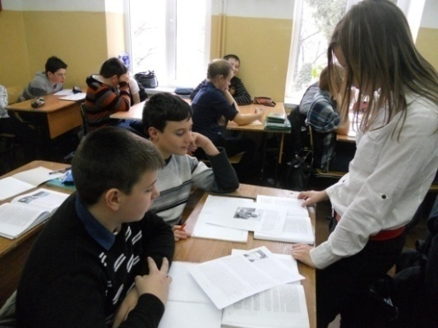
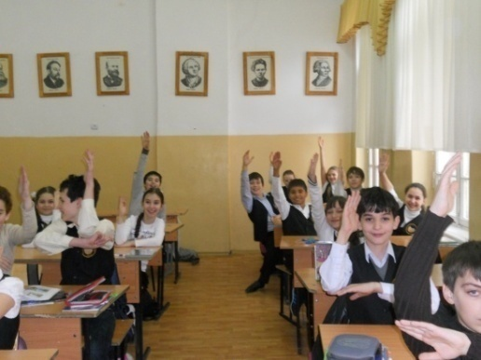
Опыт работы
Результат применения элементов проектной и развивающей технологии
Технология проектной деятельности не нова, но меня привлекает в ней то, что я могу сформировать у своих обучающихся
умение работать в команде
приобщить к самостоятельному поиску и отбору информации из различных источников
анализу и прогнозу
к принятию нестандартных решений
происходит самоутверждение личности
формируются и развиваются коммуникативные компетенции
навыки публичного выступления с применением современной техники (развитие ИКТ-компетенции)
при оформлении происходит развитие эстетического вкуса
Надеюсь, что организованная таким образом внеурочная деятельность моих воспитанников будет способствовать их успешной социализации и профессиональному самоопределению

Slide 16
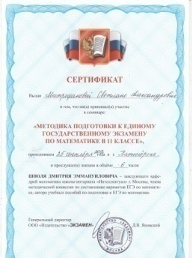
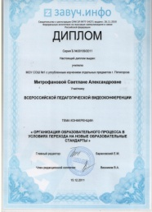
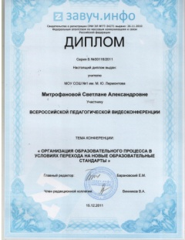
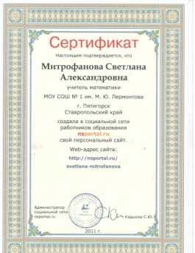
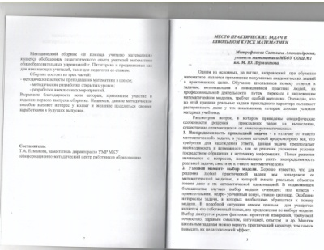
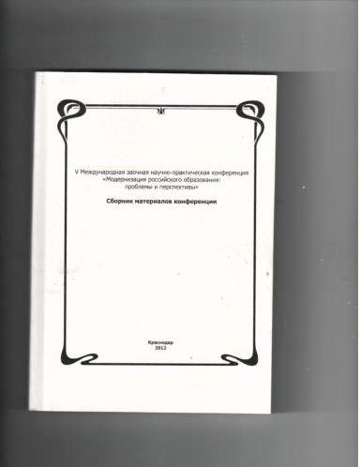
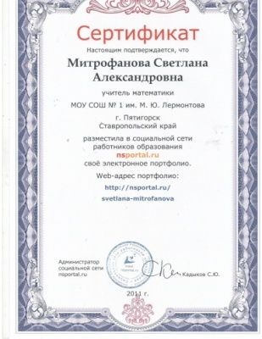
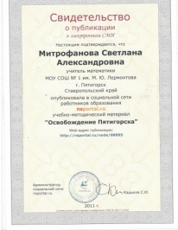
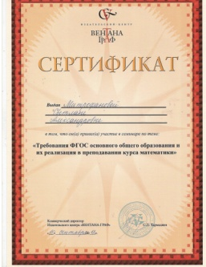
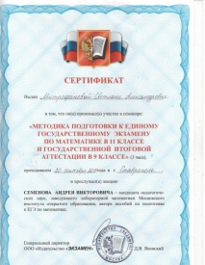
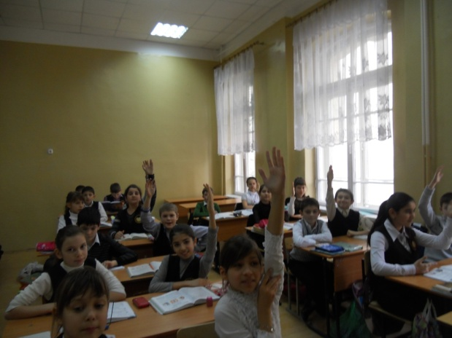
Опыт работы
А в заключении…
Глубоко убеждена, что учитель перестает быть учителем, как только говорит: «Я достиг многого…»
Поэтому серьезно подхожу к обмену опытом в педагогической среде, принимаю участие в семинарах, конференциях, курсах различной направленности, работе на сайте школы, на методических объединениях учителей математики. Имею наличие публикаций в сети Интернет, в печатных изданиях.
Но все- таки главным достижением считаю, что мои дети любят математику, с интересом приходят на уроки.
Я надеюсь, что работа в данном направлении поможет им благополучно реализовать себя в дальнейшей большой и сложной жизни.

Slide 17
Спасибо за внимание

